Slide 1
簡単にできるリレースイッチ製作
加治木養護学校
和田 勝斗志

Slide 2
３ 製作
（１） 準備するもの
２極５Ａリレー
電池スナップ＆電池ホルダ（単３×４）
リレー類を収納するＢＯＸ
基盤

Slide 3
３ 製作
（１） 準備するもの
ジャック
延長コード
ピン
マイクロスイッチ

Slide 4
３ 製作
（１） 準備するもの
その他に
はんだごて
はんだ
ドリル
ニッパー
カッター
銅線
など 工具類などの準備も必要です。

Slide 5
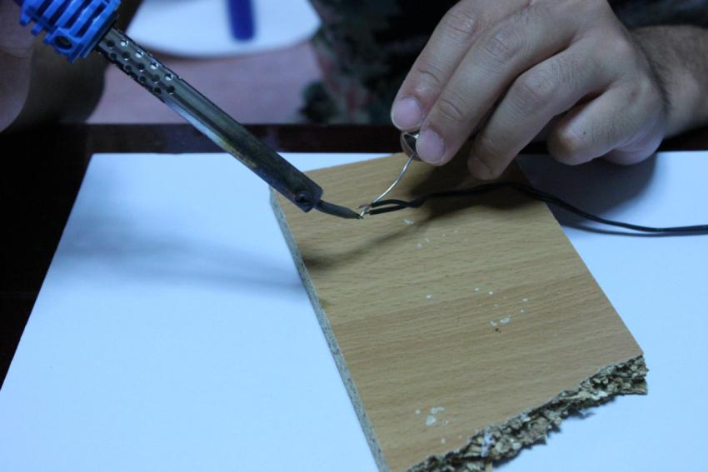
３ 製作
（２） マイクロスイッチ
マイクロスイッチとピンとをつなげる，銅線の先をむいて，先っぽにはんだを付けておきましょう。

Slide 6
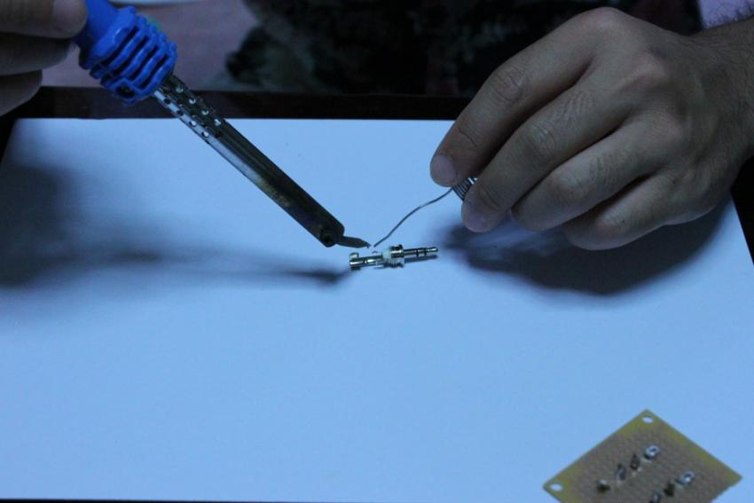
３ 製作
（２） マイクロスイッチ
ピンの２極にも，はんだを付けておきましょう。

Slide 7
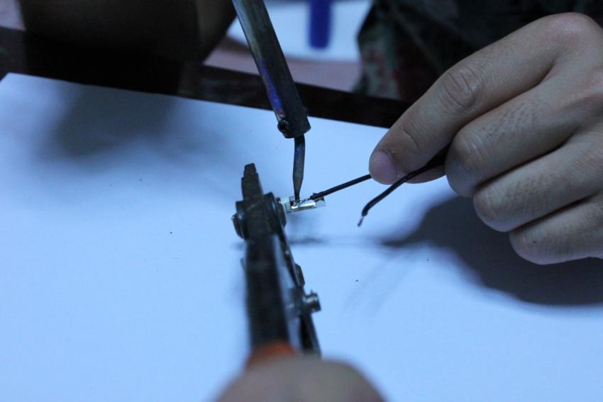
３ 製作
（２） マイクロスイッチ
ピンに銅線をはんだ付けします

Slide 8
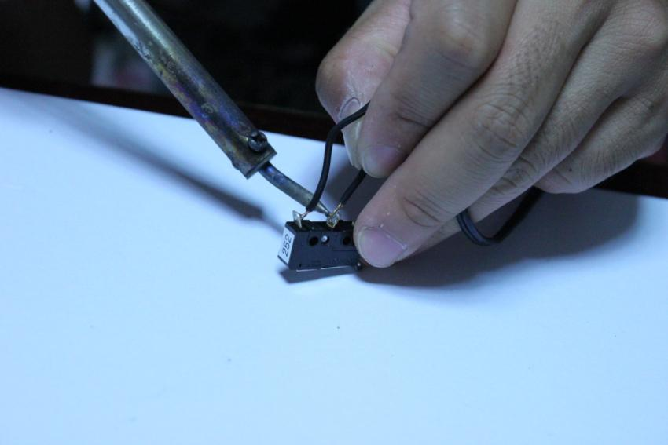
３ 製作
（２） マイクロスイッチ
マイクロスイッチに銅線をはんだ付けします。今回は，スイッチを入れたときにＯＮになるように付けます。

Slide 9
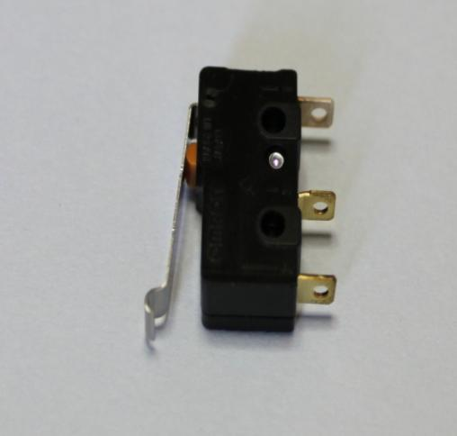
３ 製作
（２） マイクロスイッチ
今回のようにスイッチを押した時だけＯＮになるときは矢印のところをはんだづけします。
ここ
ここ
もし，スイッチを押すとずっとＯＮの状態になるようにするには，矢印のところをはんだづけします。
ここ
ここ

Slide 10
３ 製作
（２） マイクロスイッチ
これでマイクロスイッチは準備できました。
さぁ次はリレースイッチ本体の製作です。

Slide 11
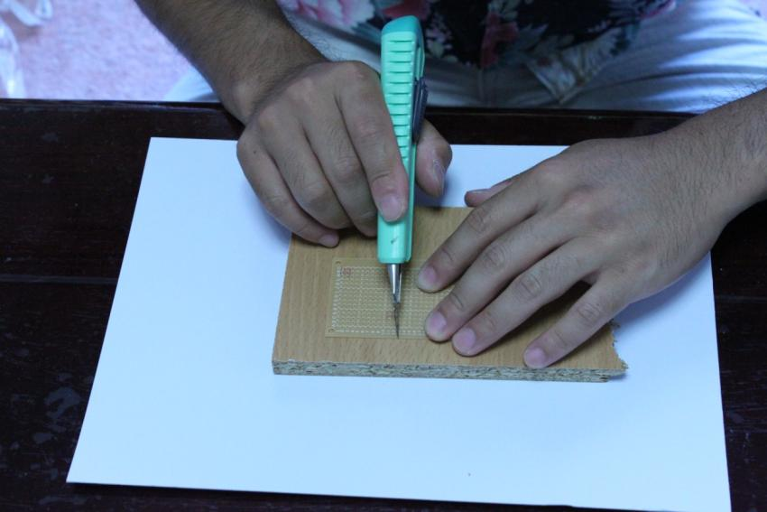
３ 製作
（３） リレースイッチ本体
基盤をリレーが固定できる大きさに切ります。

Slide 12
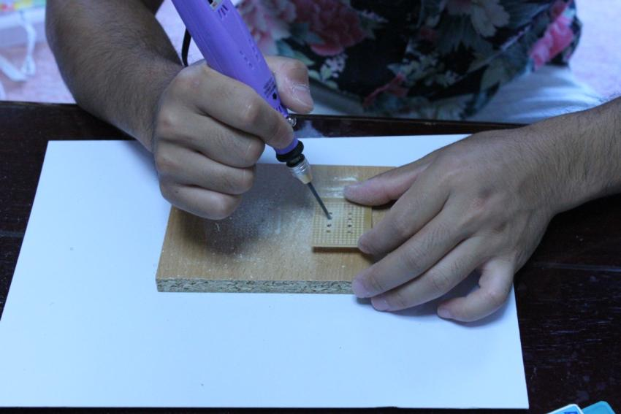
３ 製作
（３） リレースイッチ本体
基盤にリレーの足が入るように，穴を調整します。

Slide 13
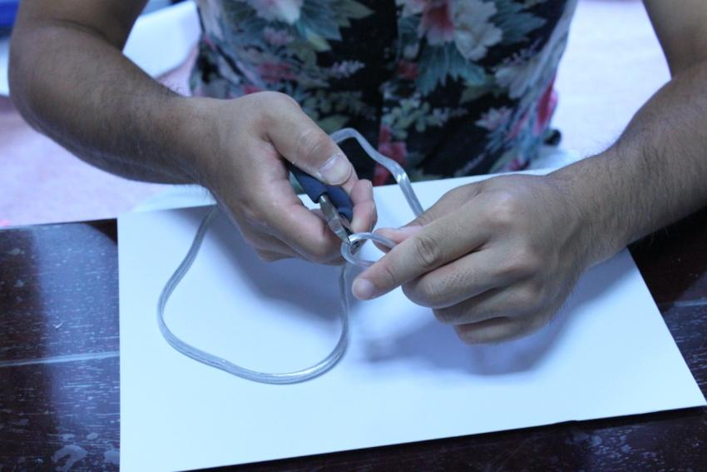
３ 製作
（３） リレースイッチ本体
延長コードを差し込み口が長くなるように切断します。

Slide 14
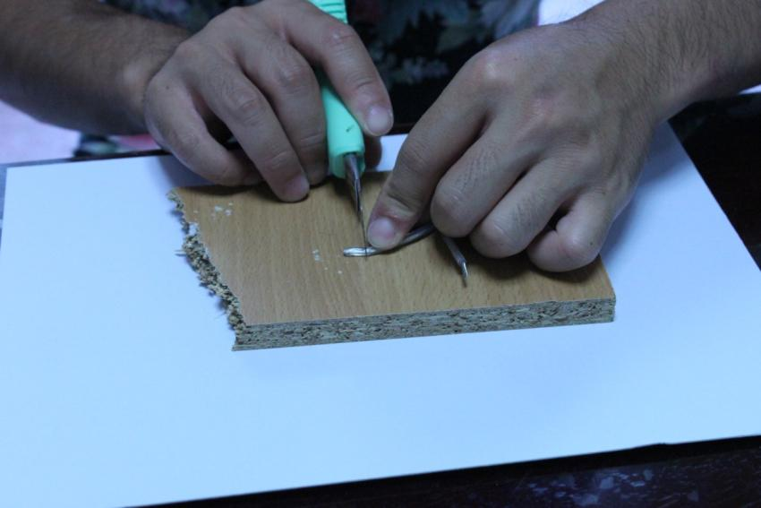
３ 製作
（３） リレースイッチ本体
コードのビニールをむいて，銅線をむき出しにします。（ねじりを加える。）

Slide 15
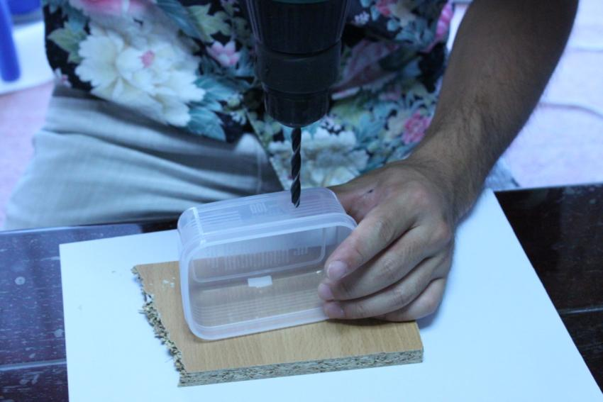
３ 製作
（３） リレースイッチ本体
リレーを入れるＢｏｘにジャックを入れる穴を開けます。

Slide 16
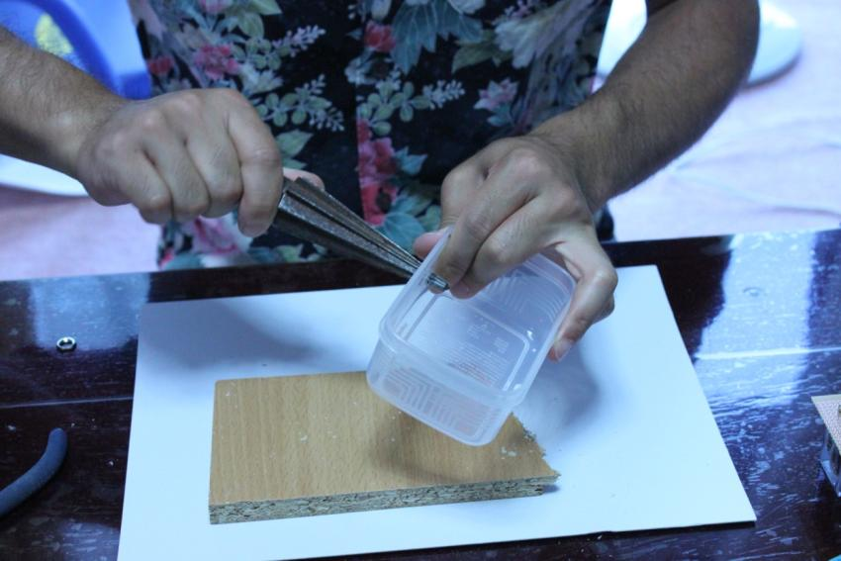
３ 製作
（３） リレースイッチ本体
穴が微妙に合わないときは，リーマと呼ばれる工具を使って，穴をちょうどよい大きさに広げます。（広げすぎに注意！）

Slide 17
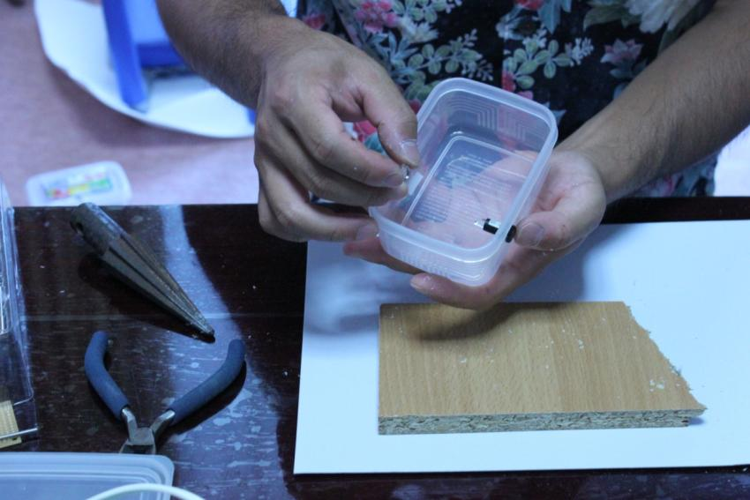
３ 製作
（３） リレースイッチ本体
穴にジャックをはめ込みます。穴が大きすぎたときは，ホットボンドやシリコン等で穴を埋めましょう

Slide 18
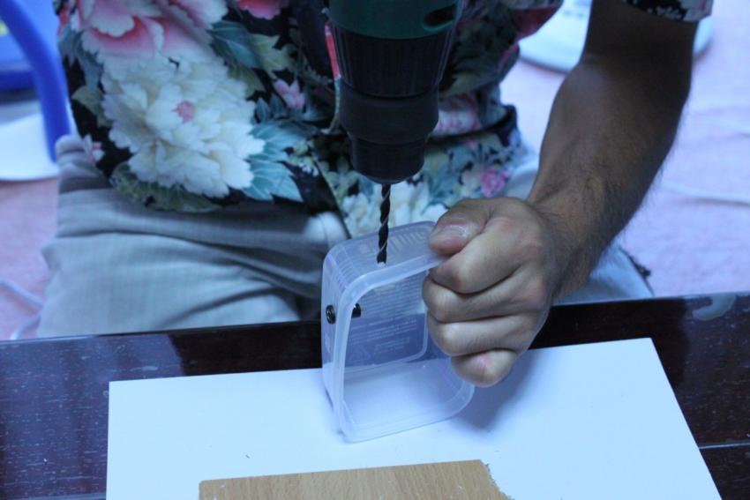
３ 製作
（３） リレースイッチ本体
Ｂｏｘに延長コードを通す穴を２つ開けます。

Slide 19
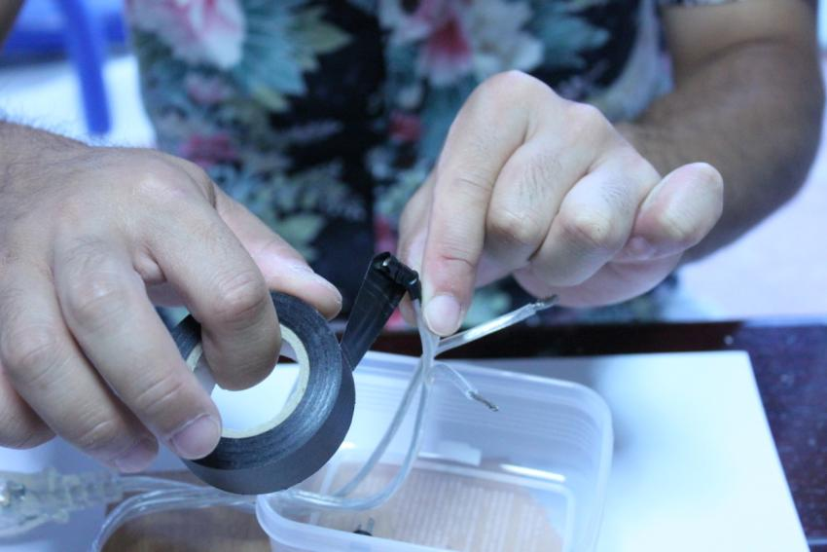
３ 製作
（３） リレースイッチ本体
延長コードを通し。片方をねじってつなげ，ビニールコードで巻き付けます。
触ると危険

Slide 20
３ 製作
（３） リレースイッチ本体
これで下準備は終了です。
さぁ次はＬｅｔ‘ｓ
はんだづけです。

Slide 21
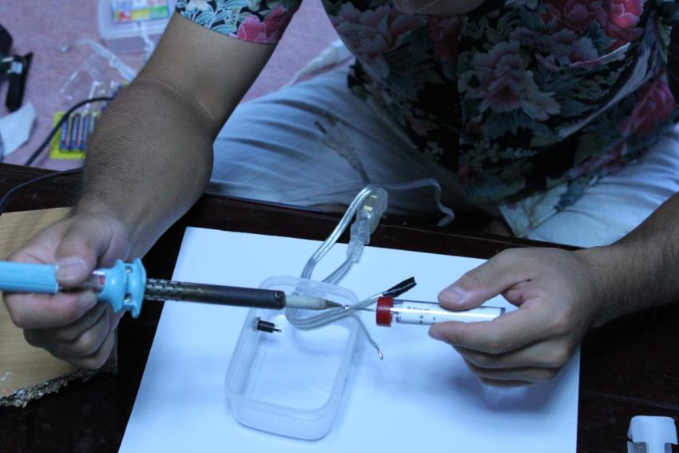
３ 製作
（３） リレースイッチ本体
延長コードの銅線部分に，はんだをつけておきます。

Slide 22
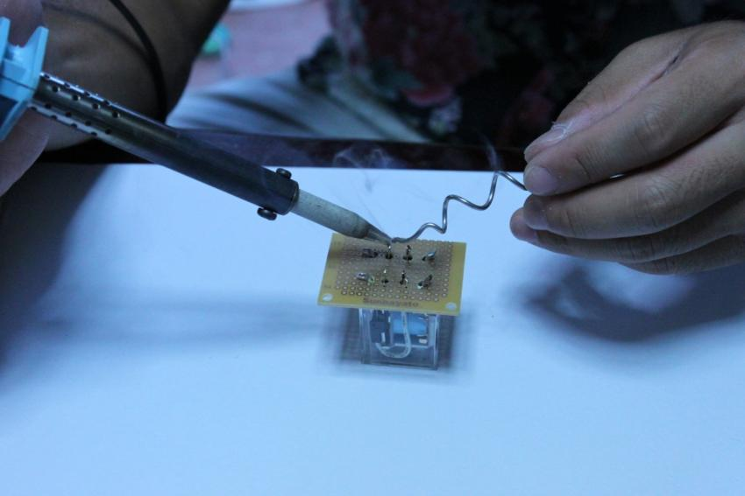
３ 製作
（３） リレースイッチ本体
リレーの足の部分（今回は４カ所）に，はんだを付けます。

Slide 23
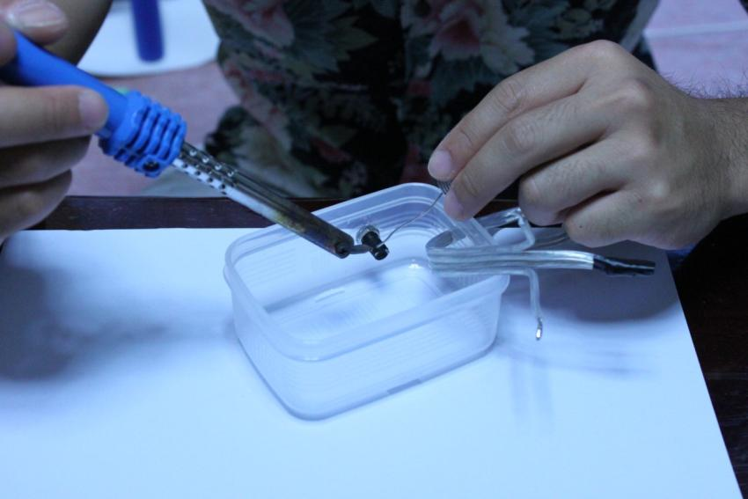
３ 製作
（３） リレースイッチ本体
ジャックの２極にも，はんだを付けておきましょう。

Slide 24
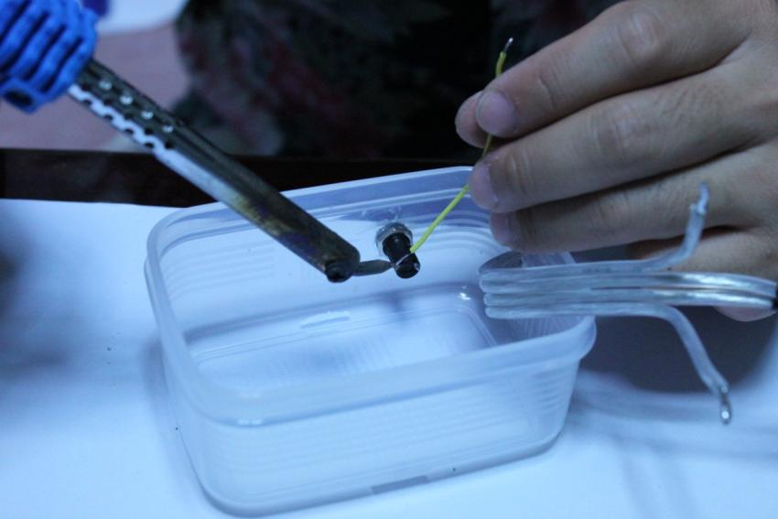
３ 製作
（３） リレースイッチ本体
ジャックにリレーと接続する銅線をはんだづけします。（長い極）

Slide 25
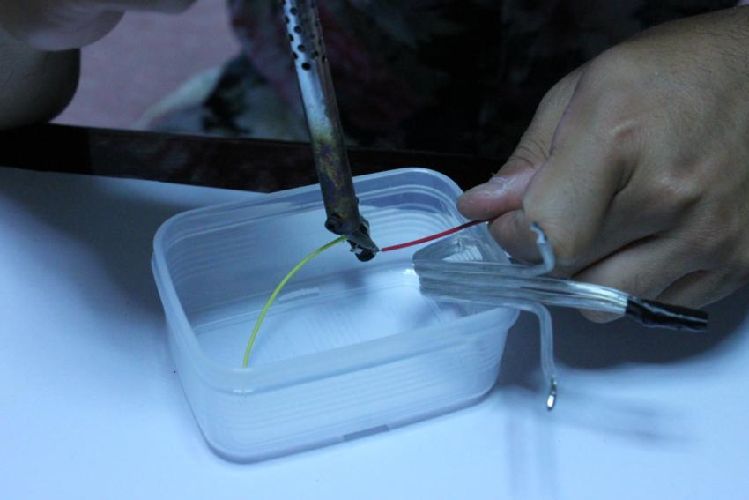
３ 製作
（３） リレースイッチ本体
ジャックに電池スナップの銅線をはんだづけする。（短い極）

Slide 26
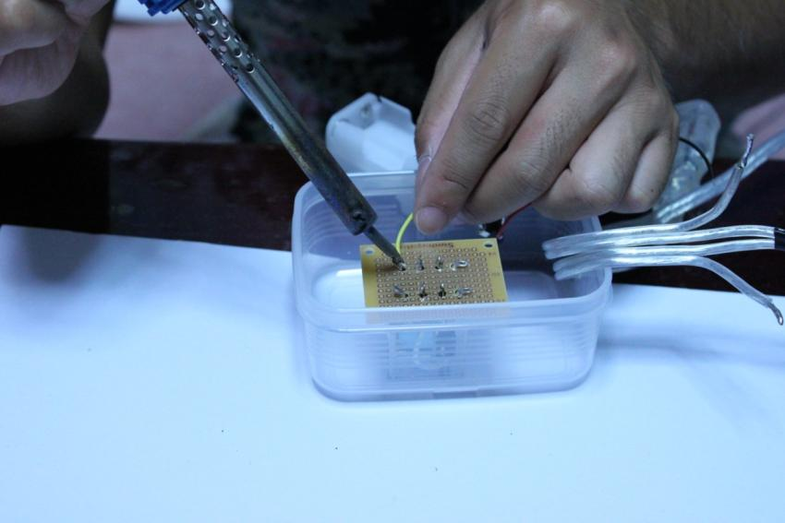
３ 製作
（３） リレースイッチ本体
リレーにジャックからの銅線をはんだづけします。

Slide 27
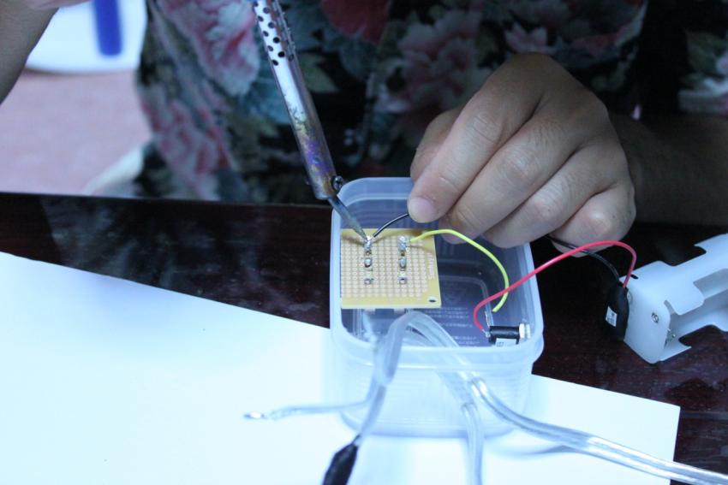
３ 製作
（３） リレースイッチ本体
リレーに電池スナップからの銅線をはんだづけします。

Slide 28
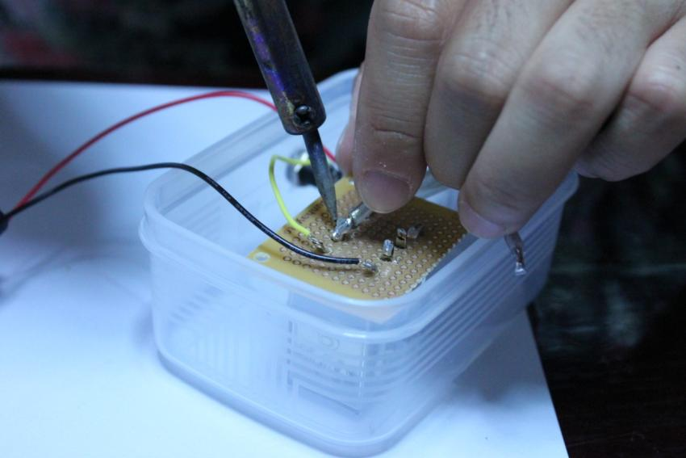
３ 製作
（３） リレースイッチ本体
リレーに延長コードをはんだづけします。

Slide 29
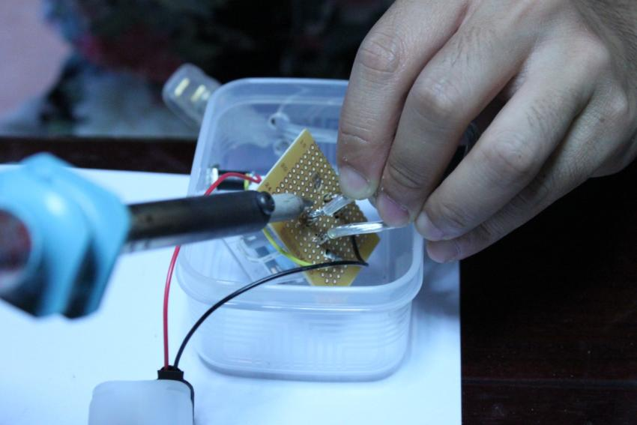
３ 製作
（３） リレースイッチ本体
延長コードのもう１本もリレーにはんだで付けましょう。

Slide 30
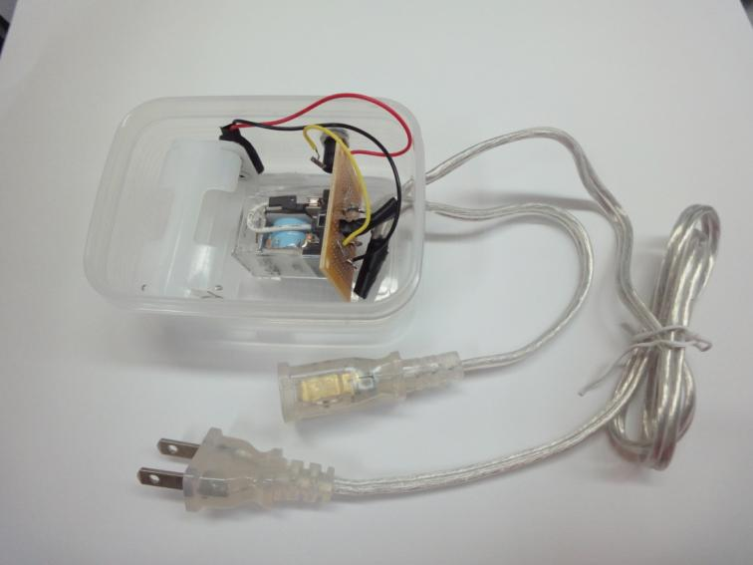
３ 製作
（３） リレースイッチ本体
これでリレースイッチ本体の完成です。
延長コードとリレーとの接合部分をビニールテープ等で保護することをお勧めします。

